Slide 1



Visuel sur l’analyse ventes
View in Power BI
Last data refresh:
28/03/2024 08:26:01 UTC
Downloaded at:
28/03/2024 09:00:08 UTC

Slide 2
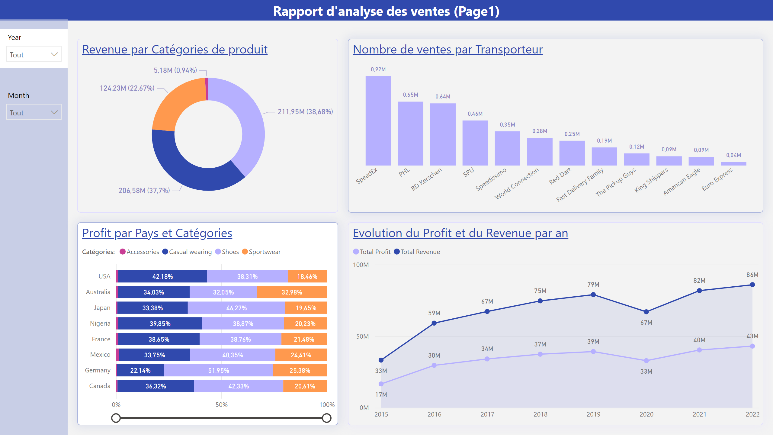
Analyse univariée
Notes:
Revenue par Catégories de produit
No alt text provided
Nombre de ventes par Transporteur
No alt text provided
Evolution du Profit et du Revenue par an
No alt text provided
shape
No alt text provided
shape
No alt text provided
Profit par Pays et Catégories
No alt text provided
slicer
No alt text provided
slicer
No alt text provided

Slide 3
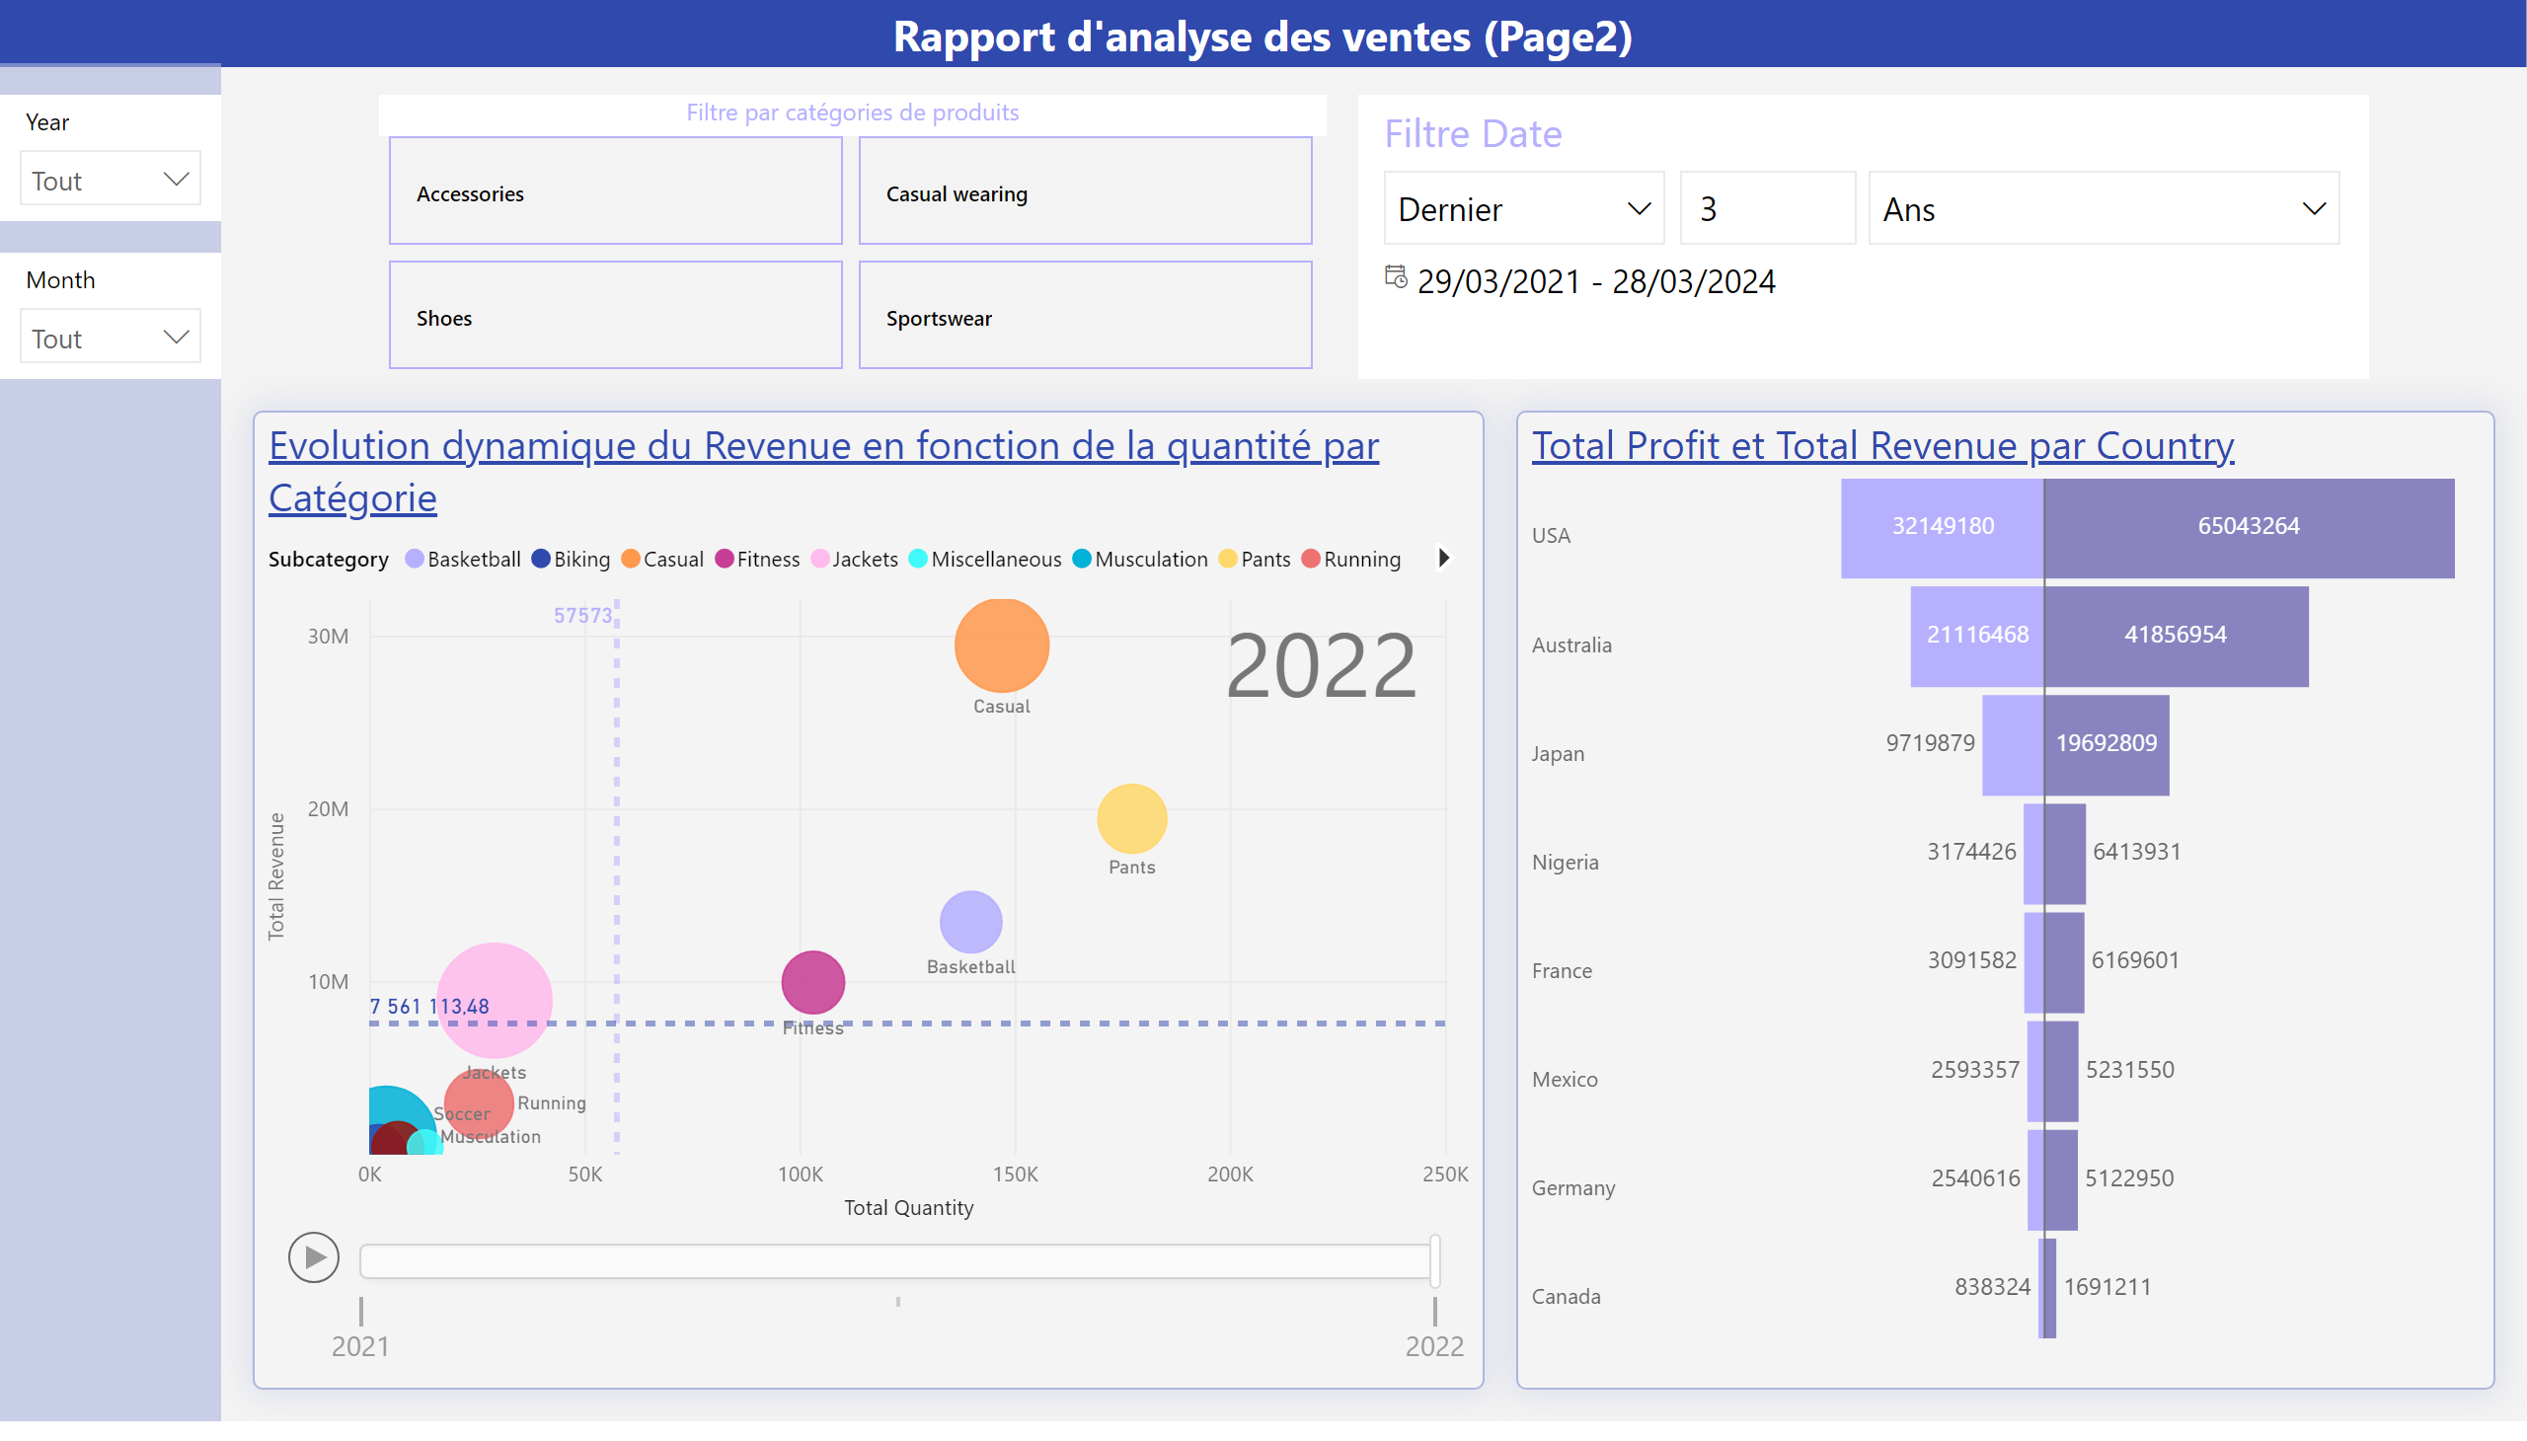
Analyse bivariée
Notes:
shape
No alt text provided
shape
No alt text provided
Filtre par catégories de produits
No alt text provided
slicer
No alt text provided
slicer
No alt text provided
slicer
No alt text provided
TornadoChart1452517688218
No alt text provided
Evolution dynamique du Revenue en fonction de la quantité par Catégorie
No alt text provided

Slide 4
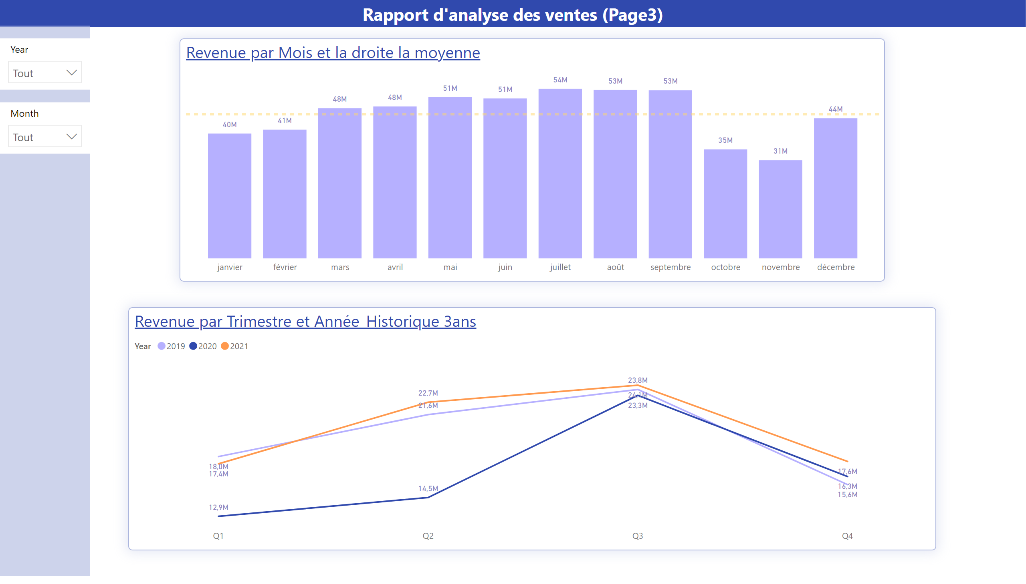
Données Trimestre|Mois
Notes:
Revenue par Mois et la droite la moyenne
No alt text provided
Revenue par Trimestre et Année_Historique 3ans
No alt text provided
shape
No alt text provided
shape
No alt text provided
slicer
No alt text provided
slicer
No alt text provided

Slide 5
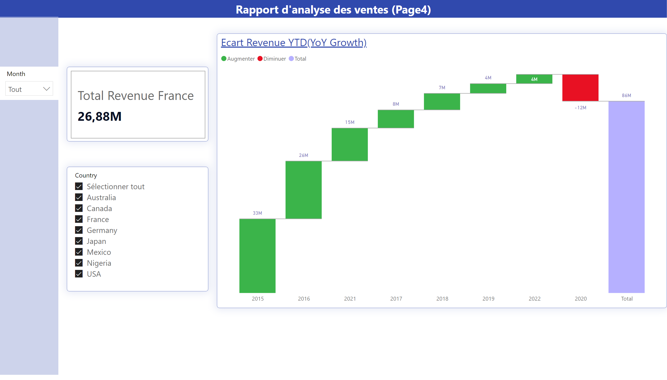
Evolution YDT
Notes:
shape
No alt text provided
shape
No alt text provided
slicer
No alt text provided
cardVisual
No alt text provided
Ecart Revenue YTD(YoY Growth)
No alt text provided
slicer
No alt text provided

Slide 6
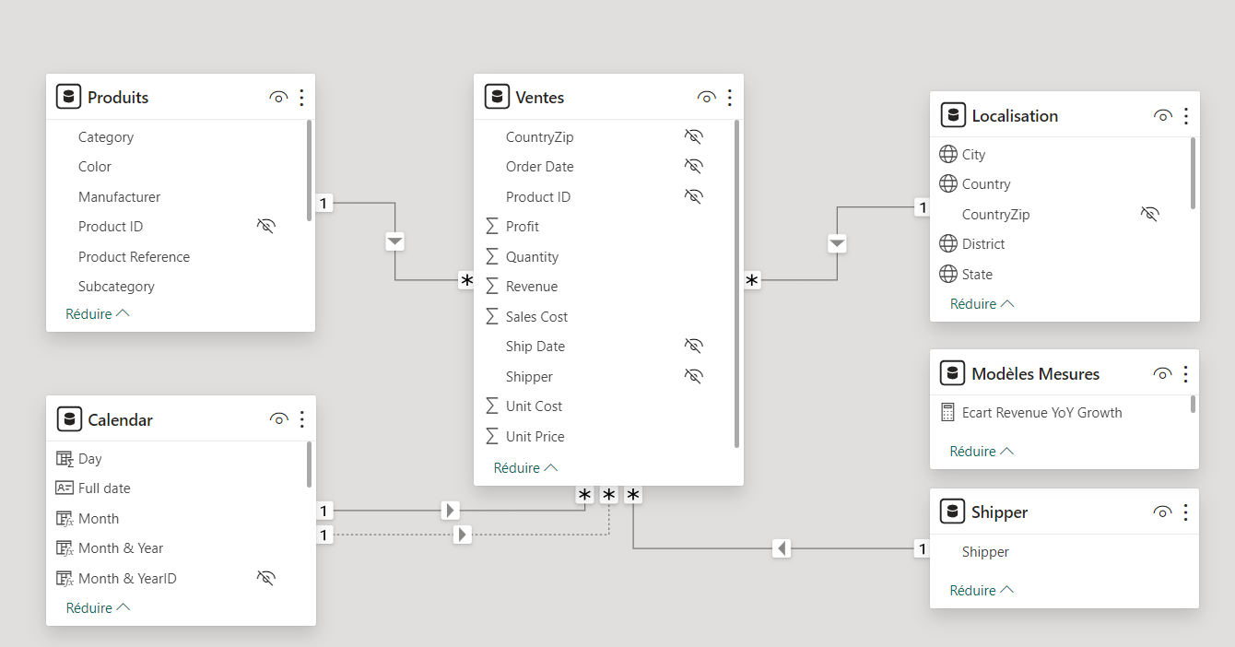
Modèle de données utilisé

Slide 7
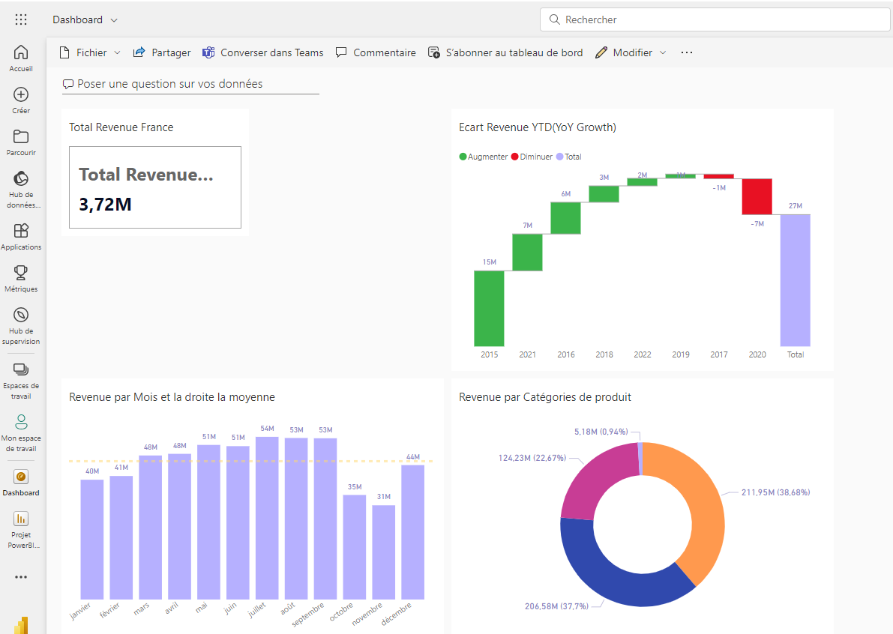
Exemple Dashboard Accès uniquement via PowerBI Service
Le Dashboard pourra reprendre les principaux graphiques de plusieurs rapports issus de différents départements de l’entreprise (Ventes/Marchandises/ RH ect…)

Slide 8
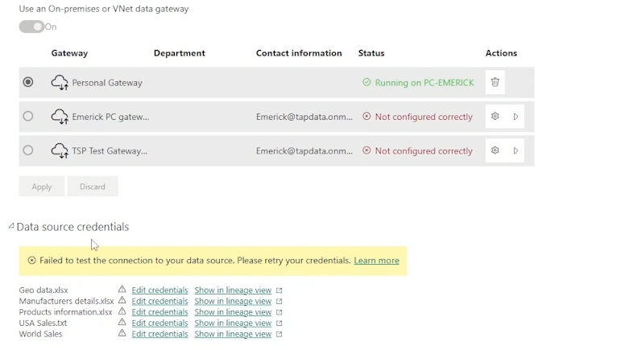
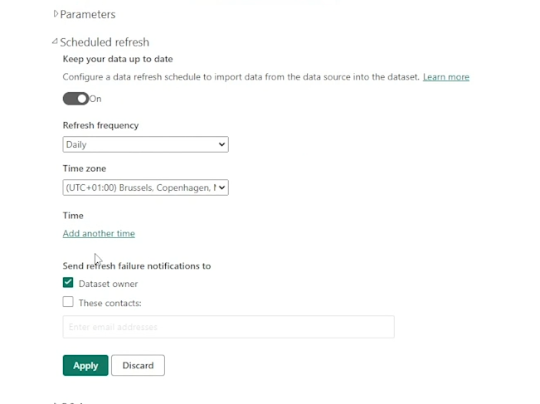
Dernière étape: Partage des rapports/dashboard et le paramétrage de l’actualisation continue des données via un Gateway
Possibilité de définir les jours/heures d’actualisation du dataset pour des données en temps réels. Exemple tous les lundis à 8h et 15h

